Slide 1
Incentives in Blockchain system
《Game Theory》Group Presentation
Jiahao Yao, Junhao Dai
2024.6.4

Slide 2
大纲
简介
模型选择与部署
结果与分析
总结

Slide 3
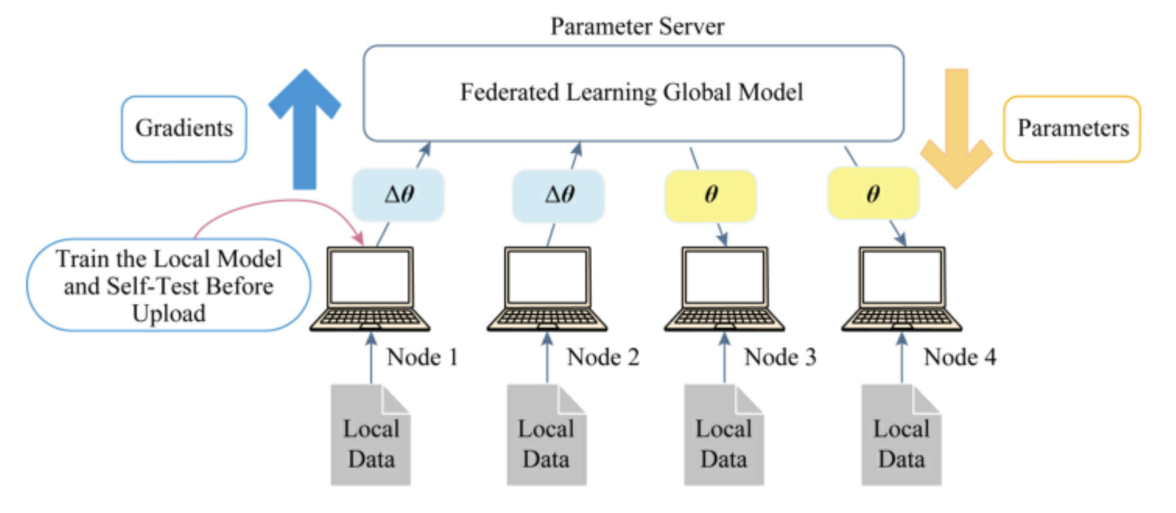
简介—1.1 联邦学习介绍
联邦学习（Federated Learning）是一种加密的分布式机器学习新范式。
可以让各参与方在数据不出本地的情况下进行协作，实现“知识共享而数据不共享”，提升各自的模型效果。

Slide 4
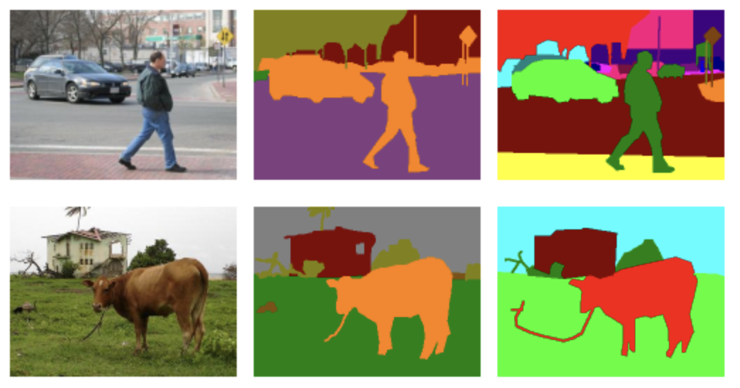
简介--1.2 语义分割介绍
语义分割（semantic segmentation）是计算机视觉中的一个方向，实现了图像像素级的分类。它能够将一张图片，按照类别的异同分为多个块。

Slide 5
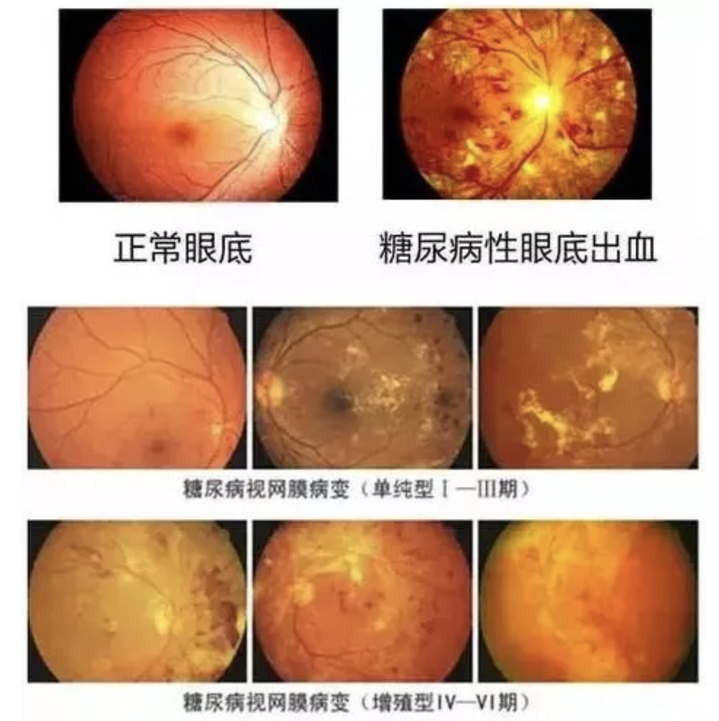
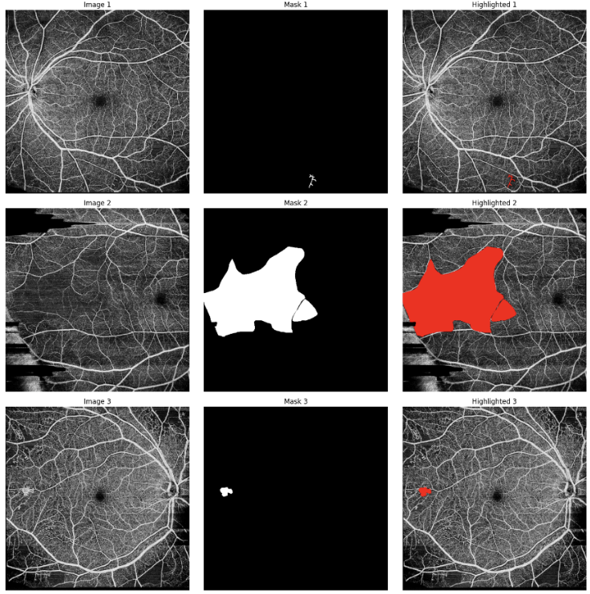
简介--1.3 任务介绍
糖尿病性视网膜病变
全球范围内，糖尿病性视网膜病变是主要致盲原因之一。
78%的长期糖尿病患者患有视网膜病变，诊断需求迫切。
目前诊断主要依赖于医生目视检查，存在主观判断、误诊率和漏诊率问题。

Slide 6





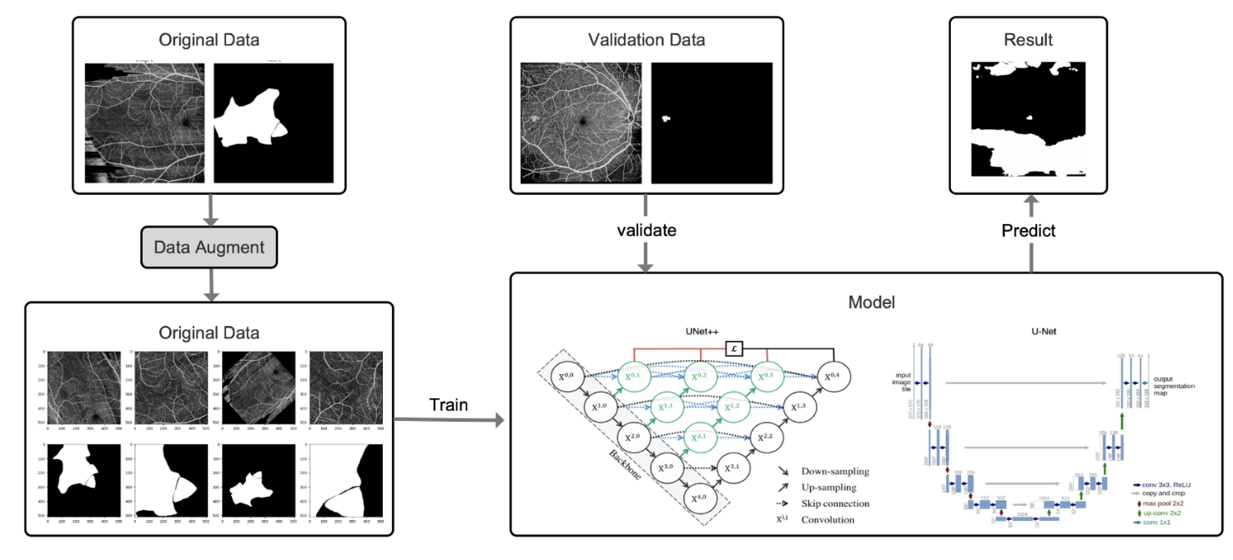
简介--1.4系统框架
Aggregate and update parameters
For each round：
FL Server
Deliver global model
Upload self model
...
Client 1
Client 2
Client 3
Client N
Training
Training
Training

Slide 7
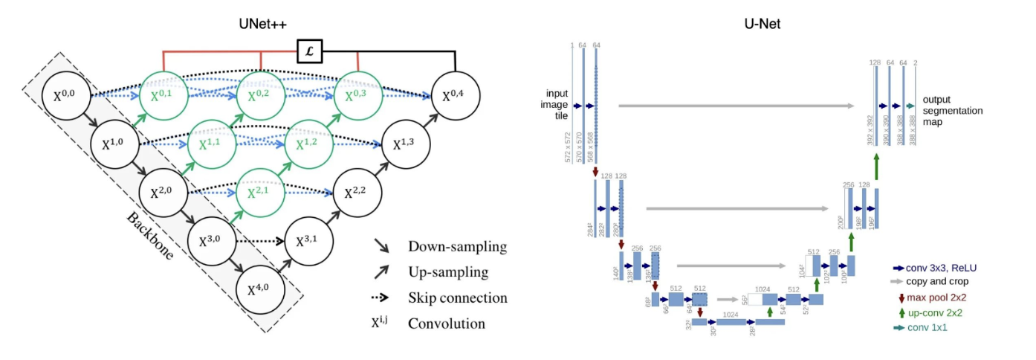
模型选择与部署
2.1 模型框架选择：Unet++模型
UNet++ 由深度不同的 U-Net 组成，其解码器通过重新设计的跳跃路径在相同分辨率上密集连接。 Unet++ 的核心思想是通过多层级的跳跃连接（skip connections）来促进信息 的流动，并在网络的不同层次上捕获不同尺度的特征信息。

Slide 8
模型选择与部署
2.1云协同联邦学习环境搭建
数据来源自 DRAC 2022: Diabetic Retinopathy Analysis Challenge 赛事方
分割任务数据集中包含了三个子任务：
视网膜内微血管异常 Intraretinal Microvascular Abnormal-ities
非灌注区 Nonperfusion Areas
新生血管 Neovascularization

Slide 9
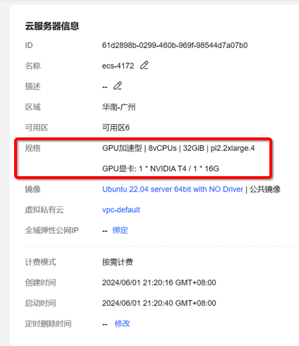
模型选择与部署
2.1云协同联邦学习环境搭建

Slide 10
模型选择与部署
2.1云协同联邦学习环境搭建
数据来源自 DRAC 2022: Diabetic Retinopathy Analysis Challenge 赛事方
分割任务数据集中包含了三个子任务：
视网膜内微血管异常 Intraretinal Microvascular Abnormal-ities
非灌注区 Nonperfusion Areas
新生血管 Neovascularization

Slide 11
模型选择与部署
2.1数据准备与预处理
数据来源自 DRAC 2022: Diabetic Retinopathy Analysis Challenge 赛事方
分割任务数据集中包含了三个子任务：
视网膜内微血管异常 Intraretinal Microvascular Abnormal-ities
非灌注区 Nonperfusion Areas
新生血管 Neovascularization

Slide 12
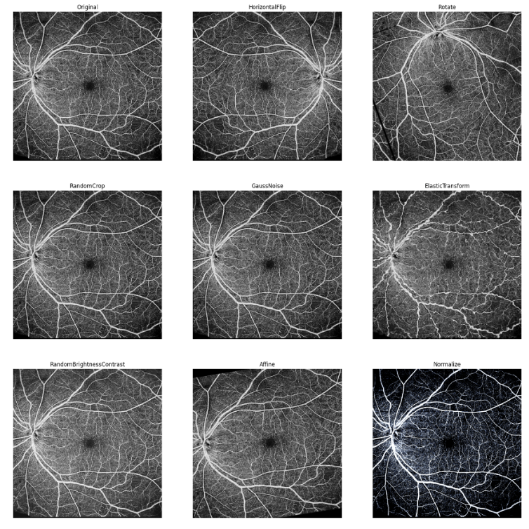
研究内容与方法
1.数据准备与预处理
数据增广：
水平翻转（HorizontalFlip）
旋转（Rotate）
随机裁剪（RandomCrop）
高斯噪声（GaussNoise）
弹性变换（ElasticTransform）
网格扭曲（GridDistortion）
仿射变换（Affine）
随机亮度对比度调整（RandomBrightnessContrast）
最后进行标准化（Normalize）

Slide 13
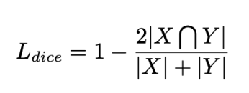
研究内容与方法
3.1模型训练-损失函数与优化器的选择
损失函数： 选择Dice Loss作为模型训练时的损失函数。
Dice Loss基于相似度度量，衡量模型预测结果与真实结果的重叠程度。相比于交叉熵损失，在数据类别不平衡时具有更好的鲁棒性。
优化器： 使用Adam优化器。
Adam结合了自适应学习率调整和动量优化的特性。适应医学影像分割的复杂模型，加速收敛过程，获得稳定的训练结果。

Slide 14
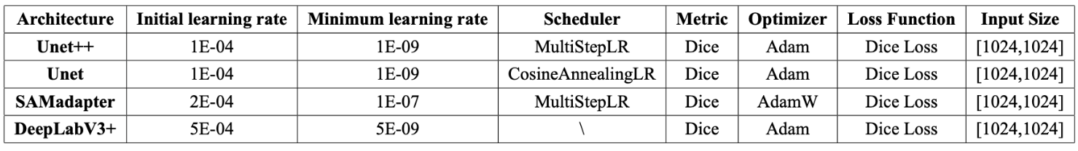
研究内容与方法
3.2模型训练-训练参数
Scheduler选择与性能评估
使用Unet++时： 采用MultiStepLR调度器，在总训练周期的四分之一时降低学习率至初始学习率的10%。此方法有助于快速接近全局最优解。
使用Unet时： 使用CosineAnnealingLR调度器，根据余弦函数降低学习率，模拟退火过程中的冷却行为。在每个周期的四分之一时刻，将学习率调整为前一学习率的60%。
Adam优化器结合调度器： 在模型训练中，Adam优化器结合MultiStepLR或CosineAnnealingLR调度器，可以更好地控制学习率。
性能评估： 在模型验证阶段，选择与比赛评价标准相一致的Dice系数（Dice metric）作为性能评估指标。

Slide 15
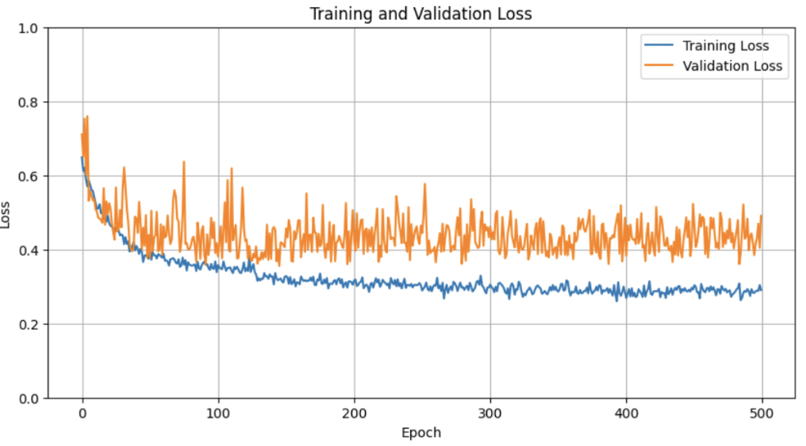
研究内容与方法
4.分割效果可视化
以 task3 为例，下图展示了 500 次迭代中模型训练中 loss 的变化

Slide 16
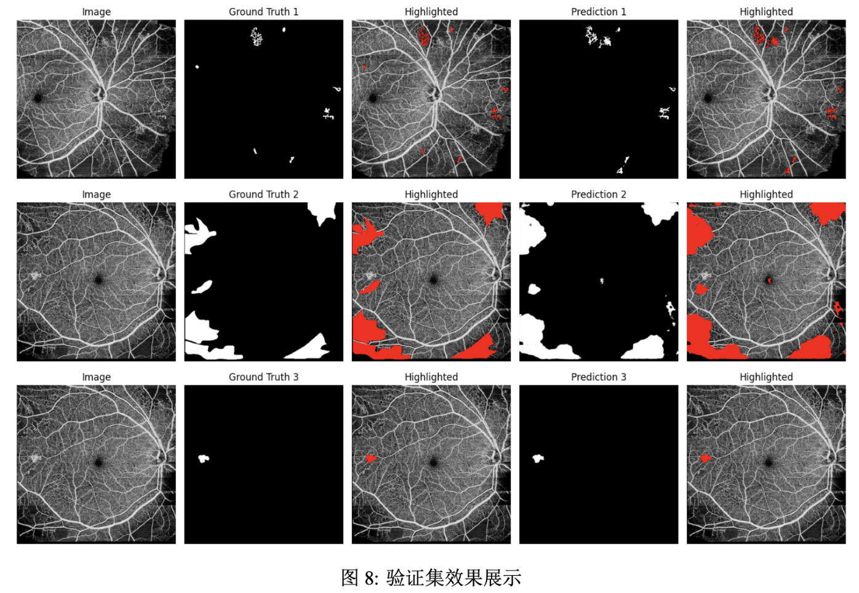
实验结果与分析
1.效果展示（验证集）

Slide 17
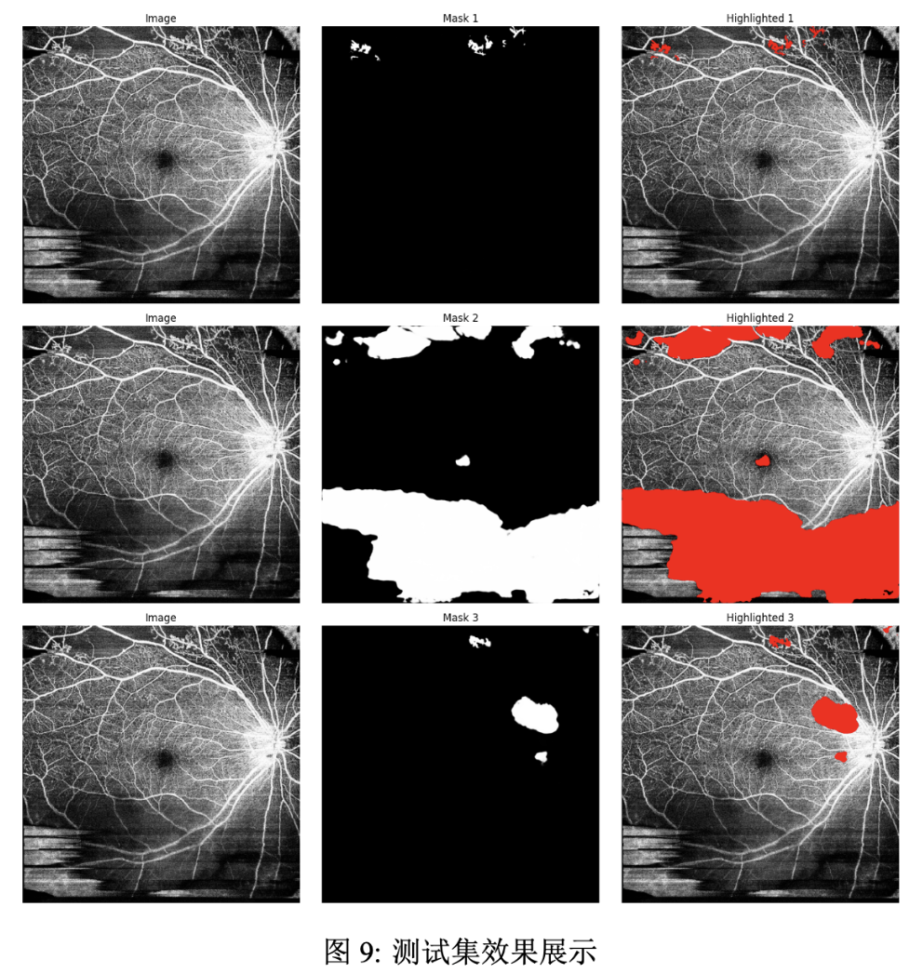
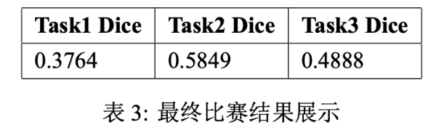
实验结果与分析
1.效果展示（测试集+比赛结果）

Slide 18
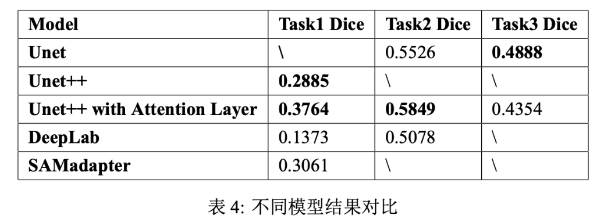
实验结果与分析
2.模型结果对比

Slide 19
特色与创新
1.通道注意力机制
通道注意力机制（CAM）是项目的特色之一，用于增强特征图中的通道间信息交互，提高模型性能。
CAM架构：
平均池化层： 对输入的特征图进行全局平均池化操作，压缩特征图的空间维度为1x1，保留每个通道的平均值作为全局特征表示。
全连接层： 通过两层全连接层，映射全局特征表示到新的向量空间，包含ReLU激活函数，增加非线性能力。
Sigmoid函数： 将全连接层的输出通过Sigmoid函数缩放到[0, 1]范围内，得到每个通道的注意力权重，用于加权原始特征图，产生更强的语义表征。
优势：
动态学习每个通道间的关系。
自适应地调整注意力权重，增强特征图的表示能力。
提高模型的语义分割性能，减少参数数量和计算成本。

Slide 20
特色与创新
2.采用 SAM 大模型进行医学影像分割
本团队创新性地在比赛中尝试了SAM-Adapter模型。
这是一个针对大型预训练模型SAM进行的修改，特别是为了复杂的医学图像分割任务。
这种方法将任务特定信息直接整合到SAM网络中，而无需对其进行全面的重新训练。
该方法使用视觉提示来指导网络关注医学图像的相关特征，从而显著提高了分割准确性和模型的适应性。
意义：
这可能代表了人工智能在医疗保健应用中的一次突破，为医学诊断和治疗计划提供了一个强大的工具。

Slide 21
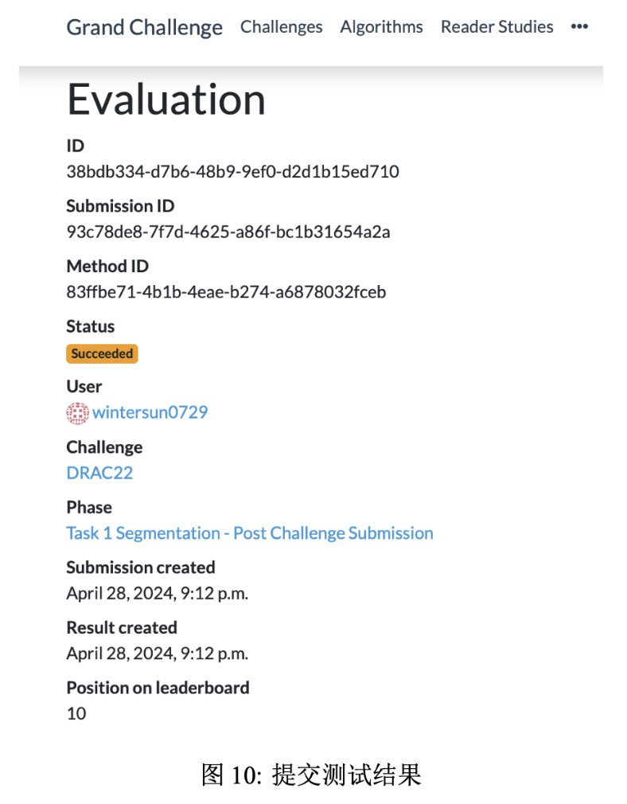
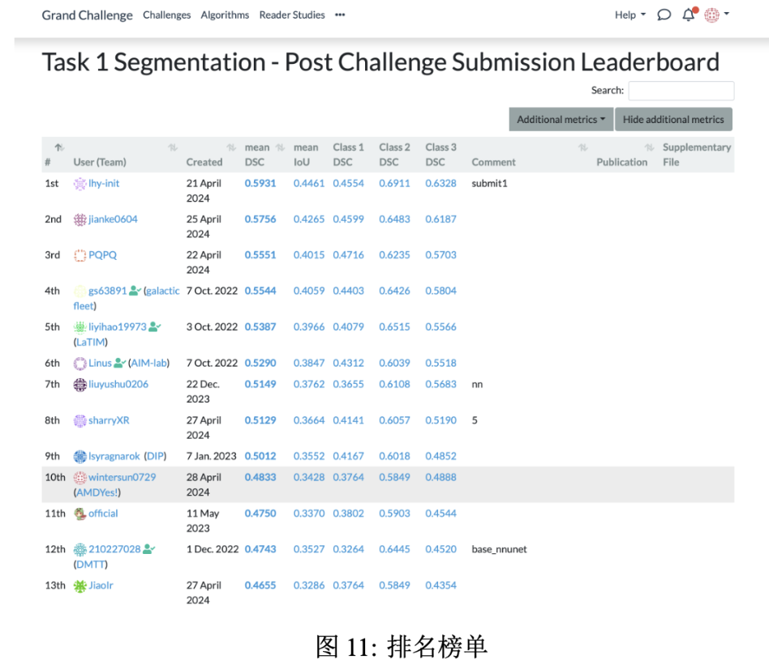
竞赛结果
姓名 | 负责内容
周旭东 | 前期调研、模型部署与训练、模型优化
张晨阳 | 前期调研、模型部署与训练
姚嘉豪 | 模型调研、模型部署、汇报ppt制作
小组分工：

Slide 22
谢谢大家

